Slide 1
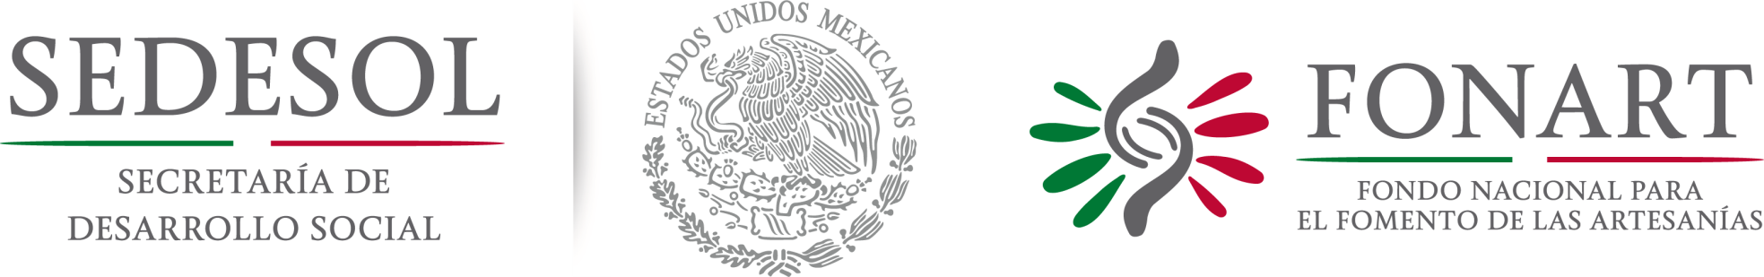
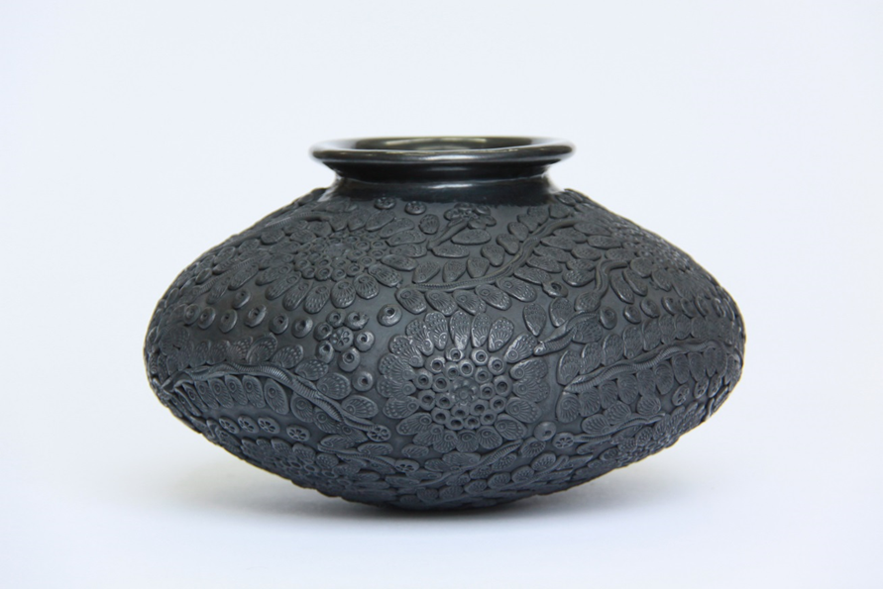

Instituto Politécnico Nacional. Tercer Foro de la Red Nacional de Servicio Social
Octubre, 2014.

Slide 2
Qué es el FONART?
El Fondo Nacional para el Fomento de las Artesanías (FONART) es un fideicomiso público del Gobierno Federal, fue constituido el 28 de mayo de 1974 por mandato del Ejecutivo Federal; está sectorizado en la Secretaría de Desarrollo Social y nace como respuesta a la necesidad de promover la actividad artesanal del país.

Slide 3

Misión
El Fonart es una institución gubernamental que diseña y ejecuta políticas de desarrollo, promoción y comercialización de la actividad artesanal; impulsa su investigación, así como la normatividad relativa, coadyuvando a incrementar la calidad de vida de los artesanos y a difundir el patrimonio cultural de México.
Nuestra filosofía se basa en compromiso social, honestidad, imparcialidad, transparencia, equidad, calidad, profesionalismo, respeto y sensibilidad.
Somos el organismo rector de la actividad artesanal que, con liderazgo, confiabilidad y competitividad, acompaña a los artesanos desde la producción hasta la comercialización efectiva de sus productos en el mercado global.

Slide 4
Objetivo General:
Contribuir a mejorar las fuentes de ingreso de las y los artesanos mexicanos cuyo ingreso es inferior a la línea de bienestar, mediante el desarrollo de proyectos sostenibles, que fomenten la actividad artesanal.
Objetivo Específico:
Mejorar las capacidades productivas y comerciales de las y los artesanos con ingresos por debajo de la línea de bienestar, promoviendo condiciones adecuadas para la actividad artesanal.
Cobertura:
El Programa opera a nivel nacional.

Slide 5
Población Objetivo:
La población objetivo que FONART atiende en su Programa por Reglas de Operación son los artesanos mexicanos cuyo ingreso es inferior a la Línea de Bienestar establecida por CONEVAL.
Cruzada Nacional Contra el Hambre:
Con el propósito de contribuir al cumplimiento de los objetivos de la Cruzada contra el Hambre establecidos mediante el decreto del C. Presidente de la República, publicado el 22 de enero de 2013, este Programa dará prioridad a las personas, hogares y localidades que para tales fines se determinen como población objetivo.

Slide 6
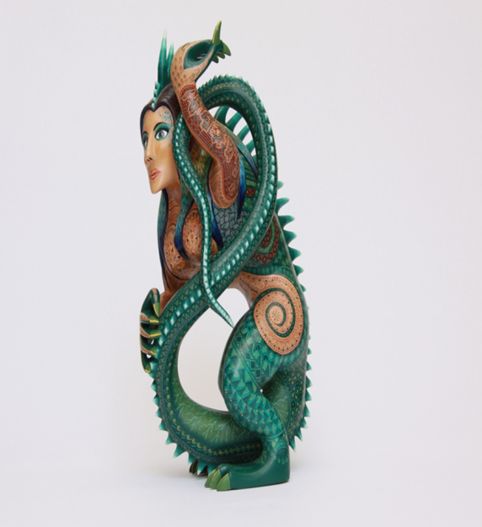
Reglas de Operación 2014.
El Programa FONART cuenta con recursos presupuestales del Gobierno de la República, del Programa denominado “Desarrollo Social”: Ramo General 20; que está orientado al desarrollo integral de comunidades y familias en situación de pobreza extrema, a la generación de ingresos y empleos y al desarrollo regional de las zonas que por sus condiciones de rezago y marginación han sido definidas, y a las áreas y grupos sociales convenidos conforme a indicadores de pobreza.

Slide 7
Estructura del trabajo institucional
El Fonart apoya a la actividad artesanal a través de seis vertientes de trabajo:
Capacitación Integral y Asistencia Técnica
Apoyos a la Producción
Adquisición de Artesanías
Apoyo a la Comercialización
Concursos de Arte Popular
Salud Ocupacional

Slide 8
Capacitación Integral y Asistencia Técnica
Tiene por objeto el mejoramiento de la condición productiva.
Se podrán cubrir gastos hasta por $15,000 por beneficiario, en grupos de mínimo 15 artesanos.
Salud Ocupacional
Previene la incidencia de enfermedades y accidentes derivados de la actividad artesanal, así como fomentar un estilo de vida y ambiente de trabajo saludables. El monto máximo de apoyo por artesano es hasta por $15,000 al año.
Apoyos a la Producción
Se apoya con recursos económicos para la adquisición de activo fijo y capital de trabajo destinado a la producción artesanal.
Se podrán otorgar apoyos individuales hasta por $15,000 al año y grupales de hasta $225,000.

Slide 9
Adquisición de Artesanías
Beneficia en forma individual a través de la compra de su producción.
El monto máximo de adquisición es de hasta $15,000 al año.
Apoyo a la Comercialización
Se apoya con recursos económicos para mejorar la comercialización de sus artesanías .
Se entregan apoyos económicos hasta por $15,000 al año.
Concursos de Arte Popular
Son premios en económico que se obtienen al resultar ganadores en los concursos de arte popular a nivel regional, estatal y nacional
Los montos máximos de premio son:
  Regional: $10,000
  Estatal: $15,000
  Nacional: $125,000

Slide 10

Metodología de Trabajo
Para garantizar que los recursos lleguen efectivamente a la población objetivo del FONART se aplica el Cuestionario Único de Información Socioeconómica (CUIS), y asimismo, a fin de detectar que el producto cumpla con las características de artesanía, se aplica la Matriz de Diferenciación entre Artesanía y Manualidad.

Slide 11
Metodología de Trabajo
El Esquema Integral Productivo es un modelo de trabajo que vincula las acciones de las vertientes de trabajo de FONART. Se sujeta a lo dispuesto a las Reglas de Operación del Programa.
La propuesta metodológica brinda mayor importancia a las necesidades de Capacitación y Asistencia Técnica, entendiéndose como el principio del ciclo integral de atención. Las acciones de Capacitación no solo contemplan la mejora técnica del producto artesanal, sino que ponen énfasis en la mejora de los procesos de producción, desde la organización hasta la comercialización.
La Vertiente de Salud Ocupacional, es una nueva modalidad de trabajo, que cubre de manera transversal todo el espectro metodológico del Esquema Integral Productivo.

Slide 12
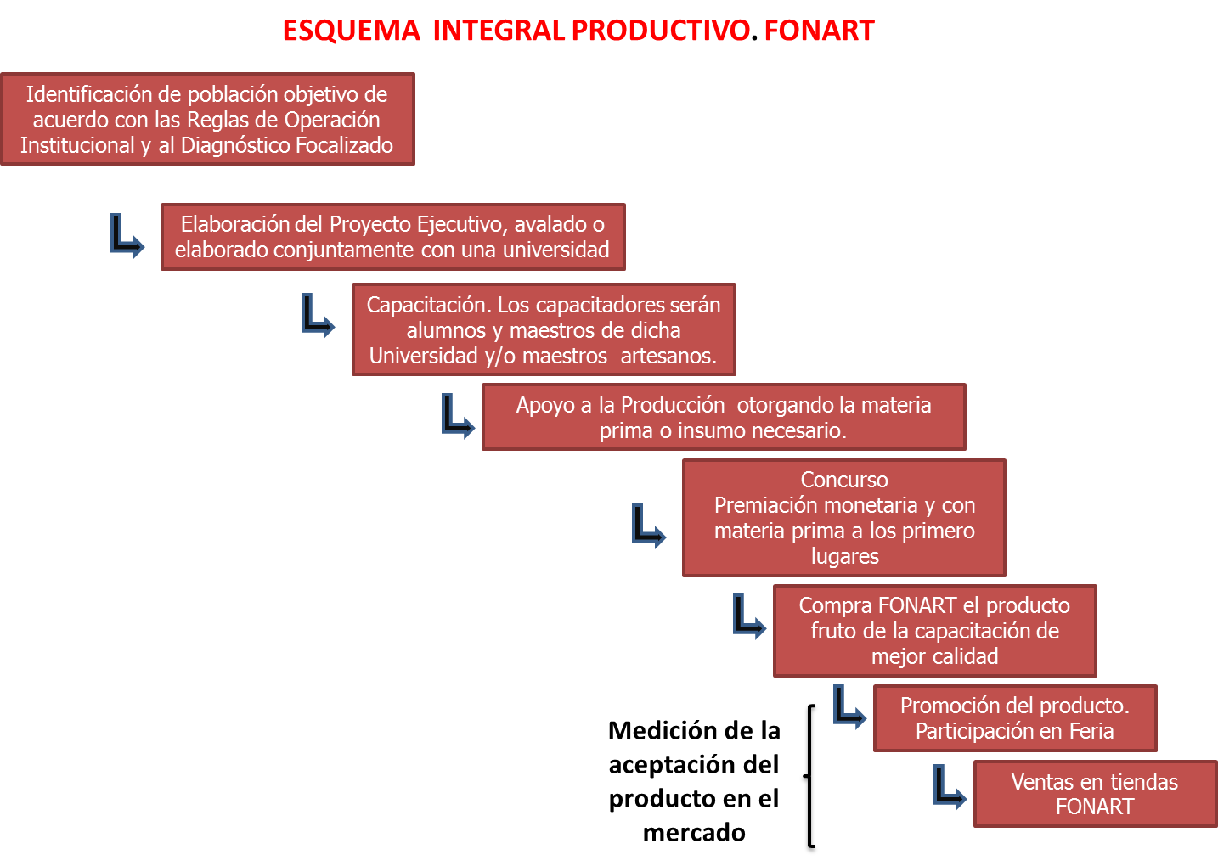

Slide 13
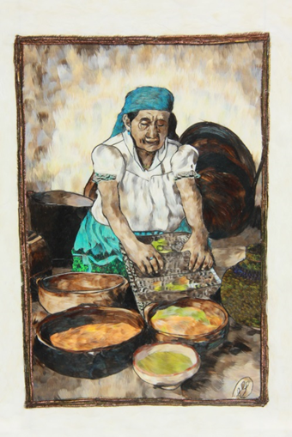
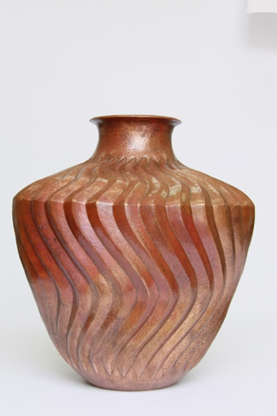
Diagnóstico de la actividad artesanal en México
En México se estima que existen alrededor de 1O millones de personas dedicadas a la actividad artesanal. De esta población la mayoría, el 66% de ellos son indígenas y alrededor del 70% son mujeres.

Slide 14
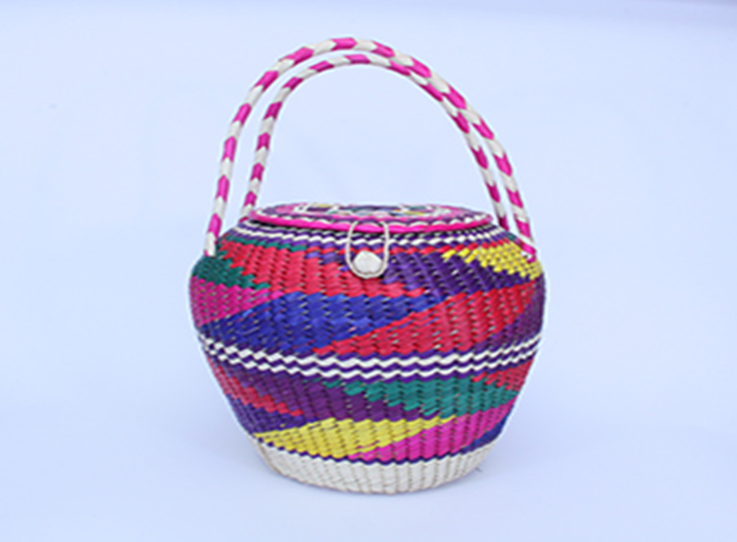
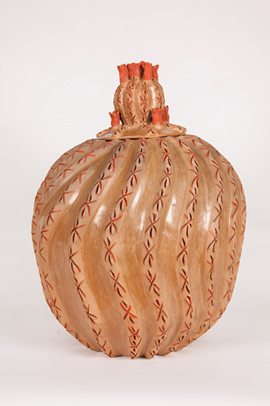
La población potencial con la que trabaja FONART está compuesta aproximadamente por 600 mil artesanos, que viven por debajo de la Línea de Bienestar, de acuerdo con la Encuesta Nacional de Ingreso y Gasto 2011 del Instituto de Nacional de Geografía y Estadística (INEGI).

Slide 15
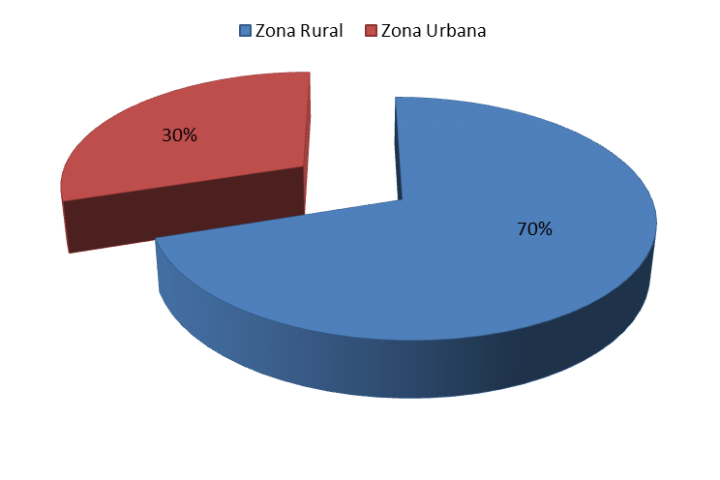
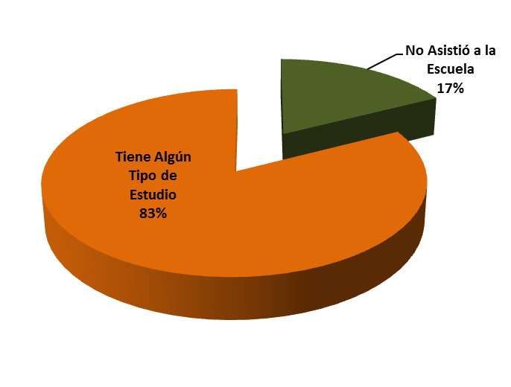
Localización de Población Objetivo
Zona Rural | 417,950
Zona Urbana | 179,122
Total | 597,072
Escolaridad
Estatus | Cantidad
No Asistió a la Escuela | 104,488
Tiene Algún Tipo de Estudio | 492,584
Total | 597,072

Slide 16
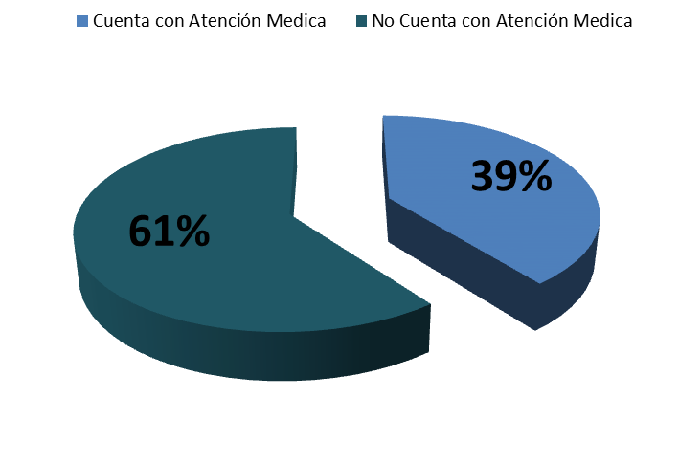
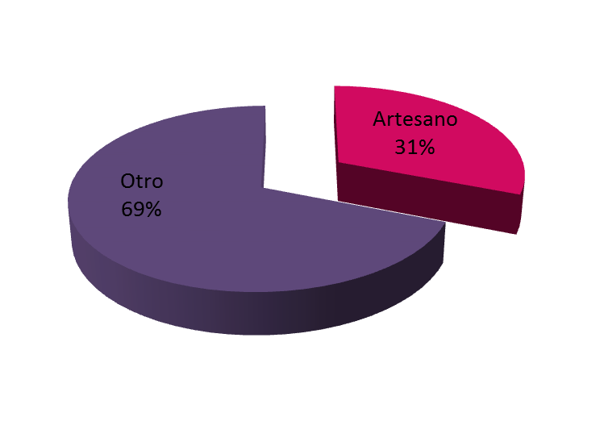
Atención Medica
Tipo | Cantidad
Cuenta con Atención Medica | 235,843
No Cuenta con Atención Medica | 361,229
Total | 597,072
Empleo Primario
Tipo | Cantidad
Artesano | 184,495
Otro | 412,577
Total | 597,072

Slide 17
Información de Contexto
La Organización Mundial de Comercio señala que las artesanías representan cerca de una cuarta parte de las microempresas en el mundo en desarrollo.
Más de 19 millones de personas que trabajan en artesanías
En 14 países de Latinoamérica
Sistema Económico Latinoamericano y del Caribe (SELA) estima que

Slide 18
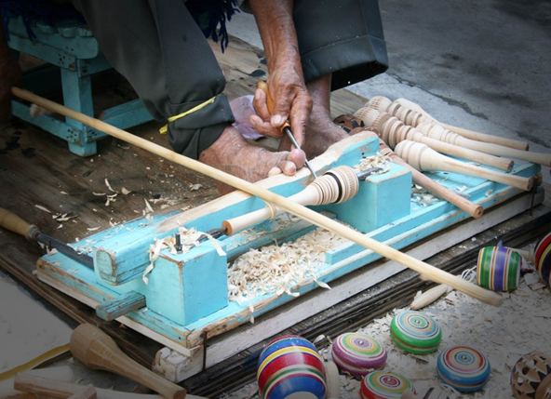
Información de Contexto
En México no es posible acceder a la información sobre ventas artesanales consolidadas, debido a que no existe un clasificador nacional en las cuentas estadísticas del país. Es por ello que desde FONART estamos impulsando la Cuenta Satélite de Artesanías, que permitirá conocer con precisión el tamaño de la actividad artesanal y su contribución total a la economía.
No obstante lo anterior, existen datos que nos acercan a conocer la aportación de la artesanía en términos potenciales, especialmente en la relación cada vez más vigente, entre artesanías y turismo.

Slide 19
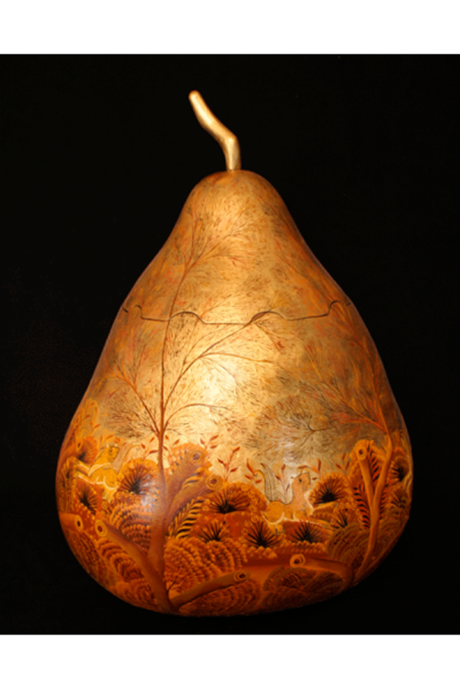
Artesanía y Turismo
Datos oficiales señalan que las compras de artesanías que realizaron en el año 2012, los turistas nacionales y extranjeros en territorio mexicano ascendieron a 4, 700 millones de pesos y que estas ventas mantienen un crecimiento anual del 4% sostenido.

Slide 20
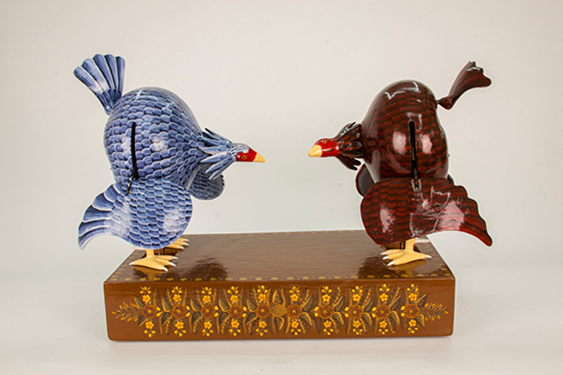
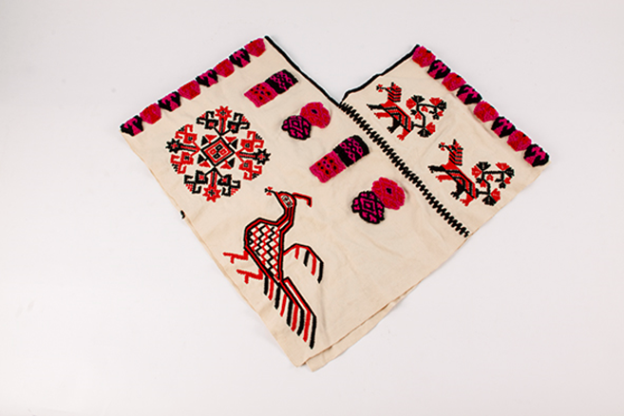
Oportunidades Comerciales
El principal mercado de destino de los productos mexicanos del las artesanías es Estados Unidos, a donde se exporta el 80% de la producción.
Los productos más demandados son joyería de plata, artículos de decoración en cerámica, macetas decorativas, juegos de servicio de servilletas y manteles, candelabros y accesorios de hierro forjado.

Slide 21
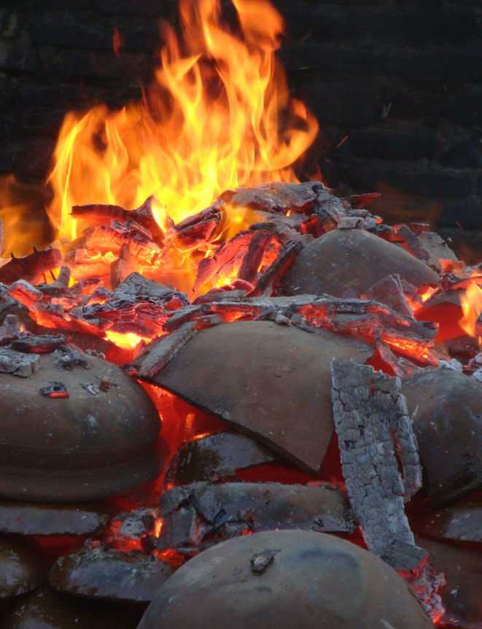
En los países de Europa siguen presentándose oportunidades para artículos de decoración en vidrio y vidrio soplado, cerámica, velas y candelabros, floreros, joyería de plata y artículos de hierro forjado.
En los países de Asia existen oportunidades para la joyería de plata en estilo contemporáneo, así como en accesorios para el hogar y oficina, portarretratos, artesanías de barro negro, alfarería y cerámica.

Slide 22
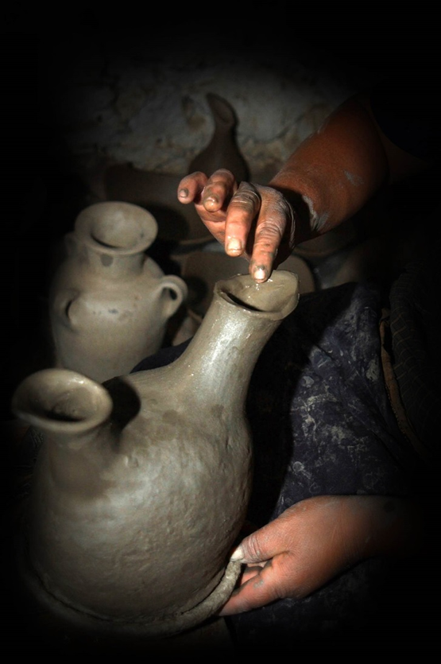
En los países de América Latina se presentan demandas de artículos para mesa y cocina, vajillas de cerámica, así como joyería. En particular, se han exportado sombreros a Guatemala y Brasil; guitarras a Puerto Rico, artículos de vidrio soplado a Guatemala y artículos de para uso doméstico a Puerto Rico, Guatemala, Honduras y Costa Rica.
Los mercados chileno y argentino demandan el producto artesanal mexicano destinado a la decoración como árboles de la vida, y también joyería de plata, blusas bordadas y mantelería.

Slide 23
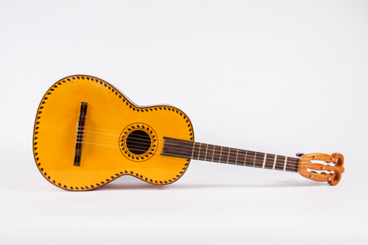
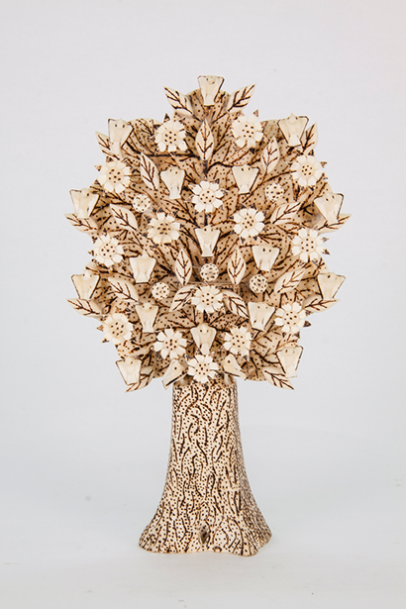
Dentro del sector de artículos de regalos, la cerámica o alfarería es de las artesanías con una mayor participación en el comercio internacional. Las estadísticas señalan que las piezas no utilitarias y de ornato tienen una mayor demanda en países como España, Canadá, Estados Unidos, Alemania, Italia y Australia entre otros. (fuente ProMéxico 2012).
México se sitúa como el séptimo productor de loza artesanal cerámica (vajillas) a nivel mundial. (Fuente: Oficina Económica y Comercial de la Embajada de España en México).

Slide 24
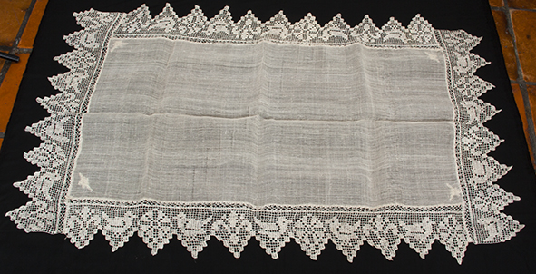
Posibilidades de Desarrollo Profesional

Slide 25
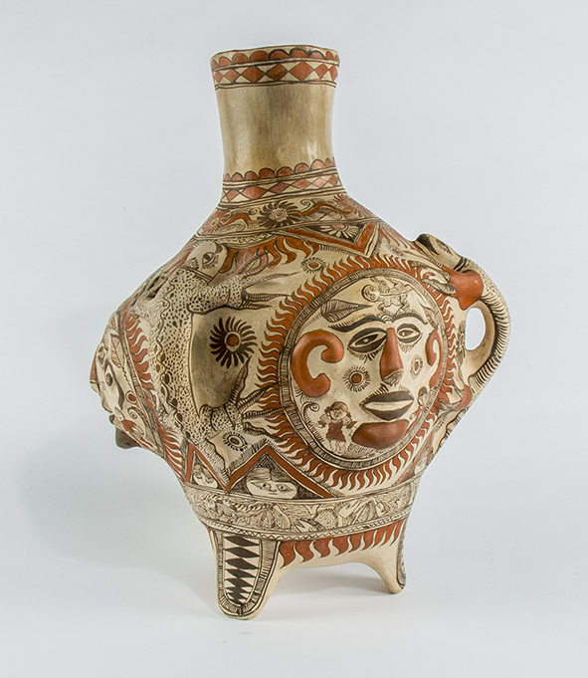
La producción artesanal debe ser cuidada en un esfuerzo global que involucre a los artesanos y a los consumidores, así como a promotores empresariales serios que puedan apreciar el enorme trabajo que existe detrás de las artesanías.

Slide 26
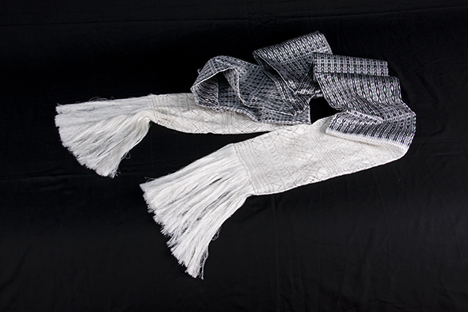
En FONART comprendemos que:
la capacitación integral
la investigación básica y aplicada
el uso racional del medio ambiente
el diseño y desarrollo de políticas públicas acordes a nuestros tiempos
iNNOVACIÓN
Son los conceptos necesarios para lograr la comercialización de las artesanías en condiciones de equidad y de penetración eficiente en los mercados.

Slide 27
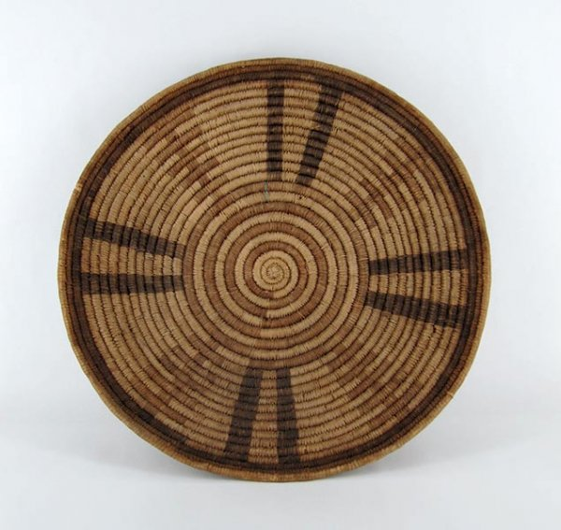
Estamos trabajando para construir empresas sociales artesanales, como un organismo de los propios productores que busca beneficiar a la sociedad en donde se desenvuelve. Su principal característica distintiva es su capacidad para diseñar soluciones innovadoras y dinámicas a los problemas de desempleo y la exclusión social.
Es cambiar conceptos, lo que conlleva cambiar visiones y mentalidades, ver la producción artesanal no como un trabajo de la pobreza, sino como una empresa para el desarrollo económico, social y cultural.

Slide 28
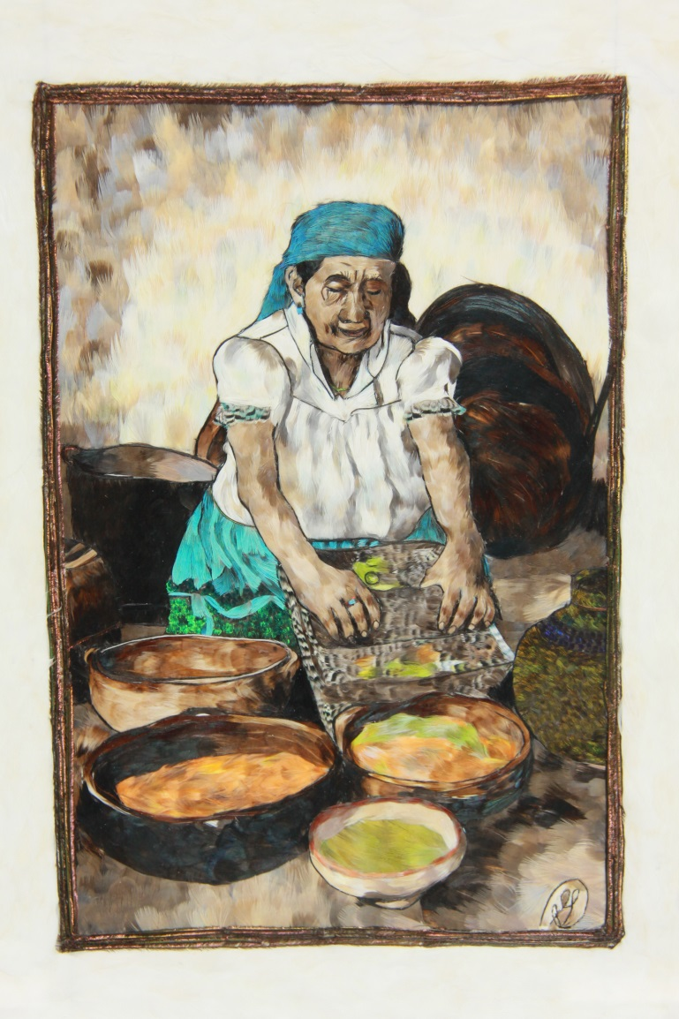
INVESTIGACION
La investigación tiene un carácter multidimensional, que va desde la recuperación estética, y sustantiva de la cultura, hasta la investigación de mercados, la utilización de técnicas, materias primas y la organización del taller.

Slide 29
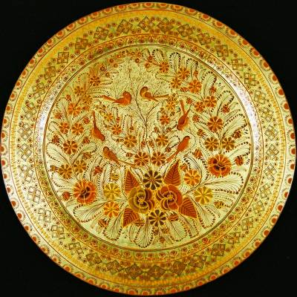
Medio Ambiente
Aunque la artesanía no es intensiva en el uso de materias primas, si afecta la cantidad y calidad de la materia prima, por lo que es preciso desarrollar propuestas que diversifiquen los recursos naturales utilizados en la producción artesanal. Es importante para el sector artesanal asumir el compromiso sustentable en su producción, aprovechando el medio ambiente.

Slide 30
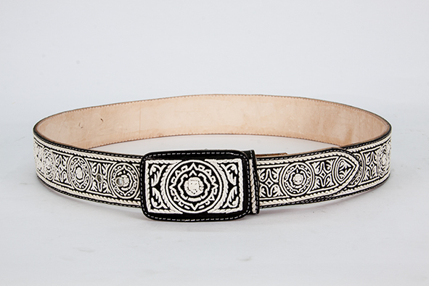
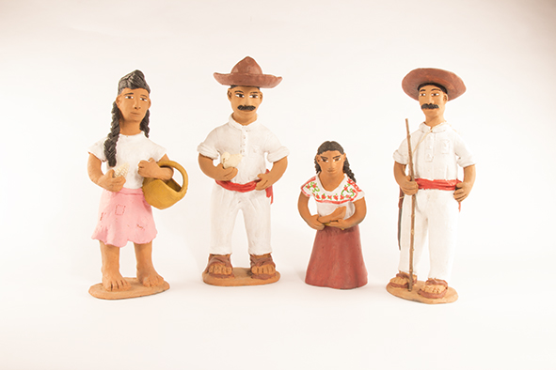
Proceso de Innovación
En FONART entendemos a la innovación como la introducción de nuevos servicios, nuevos procesos, nuevas fuentes de abastecimiento y cambios en la organización, orientados primero al productor mismo y después al cliente o consumidor

Slide 31

En México la artesanía ha pasado de ser una fuente alterna de ingresos, para convertirse en una actividad productiva principal en muchos hogares mexicanos y tiene la capacidad de generar empleos para segmentos de la población, tradicionalmente excluidos de los mercados formales del trabajo.
Ofrece además posibilidades significativas de desarrollo y formación, en particular con las mujeres, aprovechando los conocimientos tradicionales heredados de padres a hijos, así como las materias primas sustentables y bajos costos de la producción.

Slide 32
CONCLUSIONES
La cultura, el medio ambiente y la economía son los tres conceptos que deben de estar presentes en los modelos de trabajo que se impulsen para diseñar proyectos de desarrollo artesanal. Conceptos que no pueden ser tratados de forma aislada. El trabajo deberá de ser en consecuencia siempre interdisciplinario, porque así de manera integral y multifactorial se expresa el Hecho Artesanal.

Slide 33
Los artesanos representan una de las expresiones más dinámicas de la diversidad cultural. En la actualidad los bienes producidos interaccionan activamente en el mercado de masas, en condiciones de desventaja, lo que repercute en la alta incidencia de pobreza que acusa el sector artesanal.
La herencia cultural que se ha preservado a través de los trabajos artesanales ha sido y es un referente de nuestro país a nivel internacional, y en el contexto nacional, las artesanías son símbolo de la identidad mexicana.

Slide 34
El artesano no realiza oficios del pasado, como equivocadamente se ha entendido, son parte de la realidad actual, representan una forma de vida, de trabajo y de producción, de autoabastecimiento y realización personal. Y sobre todo, representan una aportación económica, estética y utilitaria para la vida moderna.
El gran desafío reside en adoptar procedimientos de calidad e innovación, con el objetivo de mejorar su competitividad, sin perder la herencia cultural

Slide 35
Antrop. José Hernández Reyes Coordinador de Proyectos Especiales Correo: jhernandez@fonart.gob.mx | Teléfono:50936000 Extensión 67558

Slide 36
GRACIAS

